Slide 1
Presentasi Proyek Akhir Kecerdasan Buatan
Sistem Pakar Diagnosa Penyakit Menggunakan Metode Certainty Factor: Forward Chaining
Program Studi S1 Informatika 2021

Slide 2







NIM | Anggota Kelompok
Kelompok 08
11S21003 | Benhard Yudha
11S21034 | Enrico Hezkiel Sirait
11S21039 | Hanny Yosephine br. Kaban
11S21042 | Pany Irene Matondang
11S21047 | Corry Betriks Sitorus
11S21050 | Ella Tasya Marito Silaban

Slide 3
Daftar Isi
Latar Belakang dan Tujuan
Metodologi
Dasar Pengetahuan
Hasil Kode

Slide 4
Latar Belakang
Layanan kesehatan merupakan hal yang sangat diperlukan oleh masyarakat luas untuk mengetahui tentang kesehatan. seperti puskesmas, rumah sakit ataupun tempat tempat medis dapat memberikan layanan kesehatan kepada masyarakat. oleh sebab itu tempat-tempat medis ini berusaha memberikan kenyamanan dalam hal konsultasi, kebersihan tempat, dan pelayanan yang memuaskan. Untuk mewujudkan itu kami membuat suatu sistem pakar pediatrik diagnosa penyakit menggunakan metode Forward Chaining. Dimana sistem ini, diharapkan dapat membantu dokter dalam menangani pasien yang berkonsultasi. Sistem pakar ini dibuat untuk pengolahan data konsultasi penyakit umum pada anak-anak yang dapat dilakukan secara digital, sehingga waktu yang diperlukan lebih singkat dalam membantu melayani pasien yang berkonsultasi.

Slide 5
Tujuan
01
Mendiagnosa pasien dari gejala-gejala yang dialami
02
Memberikan output dari hasil gejala gejala yang ditemukan pada pasien

Slide 6
Metodologi
Dalam hal ini metodologi yang digunakan adalah forward chaining dimana metodologi Forward Chaining adalah salah satu pendekatan yang digunakan dalam sistem pakar untuk mendiagnosa penyakit dari gejala yang diberikan. Pendekatan ini berfokus pada pergerakan maju dari gejala yang ada menuju diagnosis atau kesimpulan akhir.

Slide 7
Metodologi
Adapun langkah-langkah forward chaining yang kami gunakan:
Pengumpulan informasi
->input gejala dan pemeriksaan gejala
Basis Pengetahuan
->pengetahuan aturan
Penyelarasan Gejala dengan Aturan
-> pencocokan dan penyaringan aturan

Slide 8
Metodologi
Adapun langkah-langkah forward chaining yang kami gunakan:
Proses pencocokan
->pencocokan lanjutan untuk gejala
Kesimpulan atau diagnosis
-> Kesimpulan akhir dan rekomendasi
Verifikasi dan Keterbukaan
-> adanya verifikasi data

Slide 9
Dasar Pengetahuan / Knowledge Based
Tabel Kode dan Nama Penyakit
Kode Penyakit | Nama Penyakit
P01 | Flu
P02 | Campak
P03 | Gastroenteritis
P04 | Asma
P05 | Tipes
P06 | Radang Tenggorokan
P07 | Rhinitis
P08 | Cacar Air
P09 | DBD

Slide 10
Dasar Pengetahuan / Knowledge Based
Tabel Hubungan Gejala dan Penyakit
Kode Gejala | Nama Gejala | Kode Penyakit
 |  | P01 | P02 | P03 | P04 | P05 | P06 | P07 | P08 | P09
G01 | Demam | ✓ | ✓ | - | - | ✓ | ✓ | ✓ | ✓ | ✓
G02 | Batuk | ✓ | - | - | ✓ | - | ✓ | - | - | -
G03 | Pilek | ✓ | - | - | - | - | - | - | - | -
G04 | Ruam | - | ✓ | - | - | - | - | - | ✓ | -
G05 | Gatal | - | ✓ | - | - | - | - | - | - | -
G06 | Muntah | - | - | ✓ | - | - | - | - | - | ✓
G07 | Diare | - | - | ✓ | - | - | - | - | - | -

Slide 11
Dasar Pengetahuan / Knowledge Based
Tabel Hubungan Gejala dan Penyakit
Kode Gejala | Nama Gejala | Kode Penyakit
 |  | P01 | P02 | P03 | P04 | P05 | P06 | P07 | P08 | P09
G08 | Lelah | - | - | ✓ | - | - | - | - | - | -
G09 | Sesak Napas | - | - | - | ✓ | - | - | - | - | -
G10 | Wheezing | - | - | - | ✓ | - | - | - | - | -
G11 | Iritabilitas | - | - | - | - | ✓ | - | - | - | -
G12 | Pemberian makan buruk | - | - | - | - | ✓ | - | - | - | -
G13 | Sakit Tenggorokan | - | - | - | - | - | ✓ | - | ✓ | ✓

Slide 12
Dasar Pengetahuan / Knowledge Based
Tabel Hubungan Gejala dan Penyakit
Kode Gejala | Nama Gejala | Kode Penyakit
 |  | P01 | P02 | P03 | P04 | P05 | P06 | P07
G14 | Hidung tersumbat | - | - | - | - | - | - | ✓
G15 | Bersin | - | - | - | - | - | - | ✓

Slide 13
Dasar Aturan / Rule Based
Tabel Dasar Aturan
No | RULE
1 | IF demam AND batuk AND pilek THEN Flu
2 | IF demam AND batuk AND bersin THEN Flu
3 | IF demam AND bersin AND pilek THEN Flu
4 | IF bersin AND batuk AND pilek THEN Flu
5 | IF demam AND ruam AND gatal THEN Campak
6 | IF muntah AND diare AND lelah THEN Gastroenteritis
7 | IF batuk AND sesak napas AND wheezing THEN Asma
8 | IF demam AND iritabilitas AND pemberian makan buruk THEN Tipes

Slide 14
Dasar Aturan / Rule Based
Tabel Dasar Aturan
No | RULE
9 | IF demam AND batuk AND sakit tenggorokan THEN Radang Tenggorokan
10 | IF demam AND batuk AND sakit tenggorokan THEN Radang Tenggorokan
11 | IF demam AND hidung tersumbat AND bersin THEN Rhinitis

Slide 15
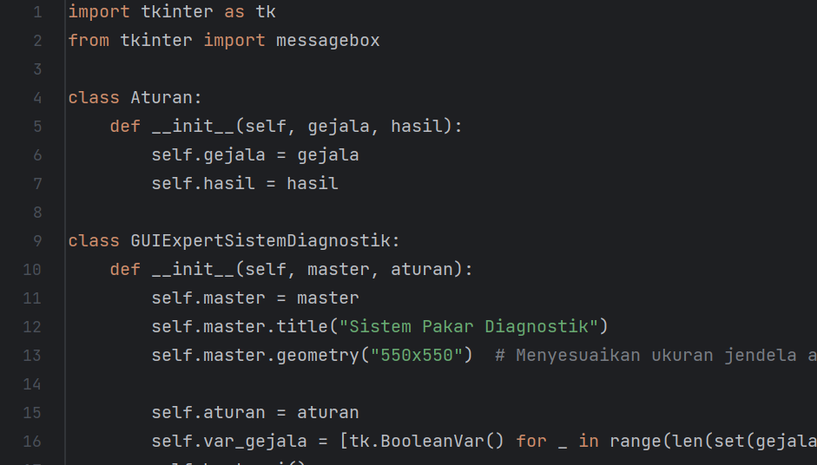
Kode Program
Presentasi Kode Program
Program ini dibangun menggunakan bahasa pemrograman python.

Slide 16
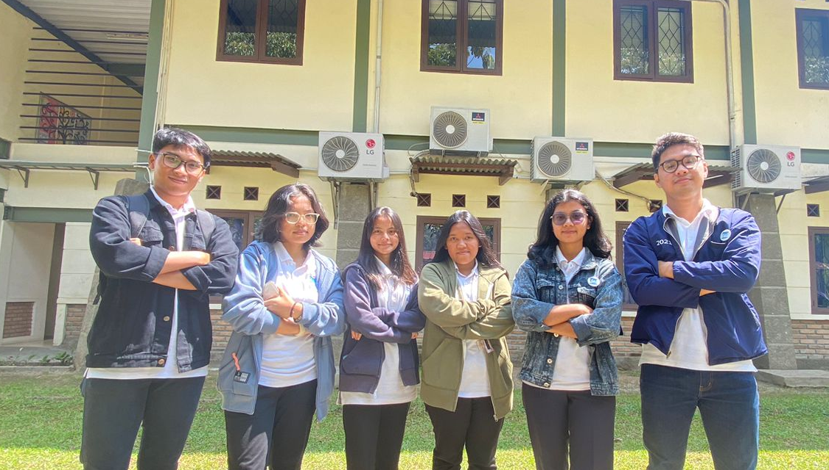


Terima kasih!
Demikian presentasi mengenai proyek kami, mohon maaf jika masih terdapat kekurangan atas perhatiannya kami ucapkan Terima kasih.

